Slide 1




الفصل 2
التوازي والتعامد
Parallel And Perpendicular

Slide 2
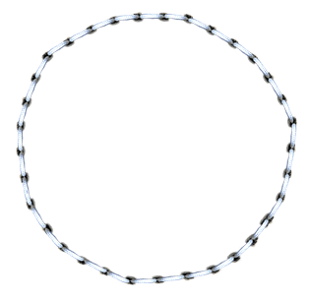

2-5
صيغ معادلة المستقيم Equations of Line

Slide 3

المفردات:
فيما سبق:
درست إيجاد ميل المستقيم.
(الدرس 2 - 4 )
صيغة الميل والمقطع slope-intercept form
صيغة الميل ونقطة slope-point form
والآن:
اكتب معادلة مستقيم إذا عرفت معلومات حول تمثيله البياني.
أحل مسألة بكتابة معادلة مستقيم.

Slide 4
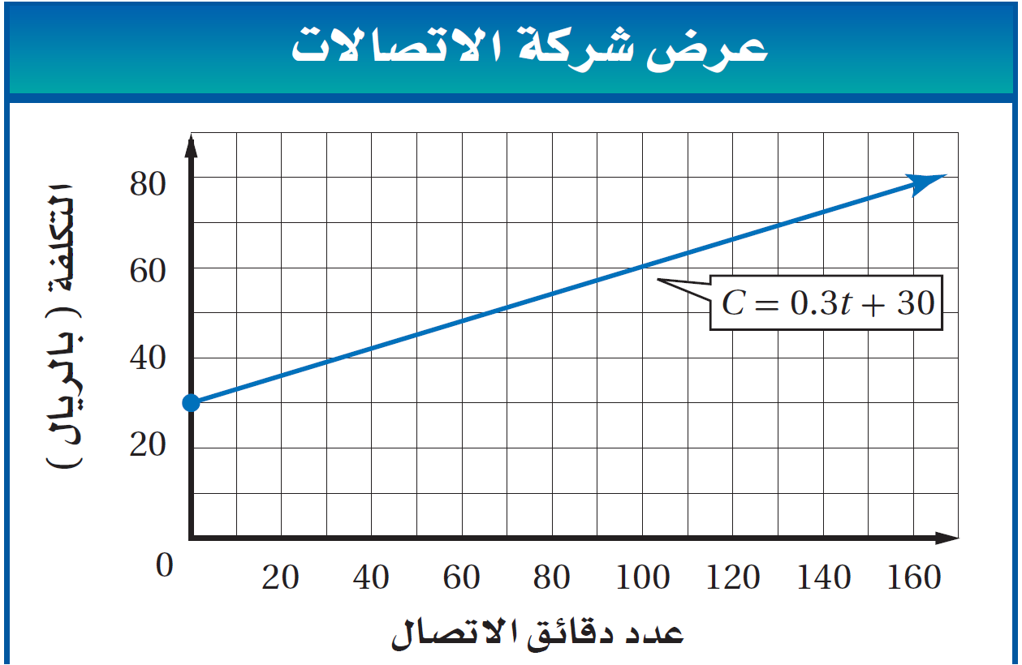
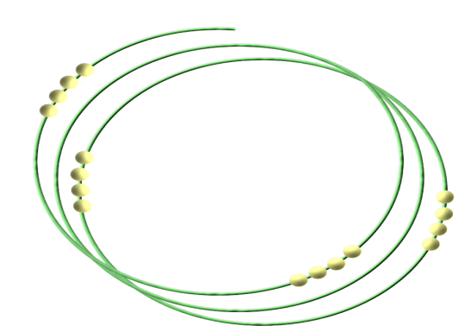

لماذا؟
قدمت إحدى شركات الاتصالات عرضاً يدفع بموجبه المشترك 30 ريالاً شهرياً بالإضافة إلى 0.30 ريال عن كل دقيقة اتصال. فإذا رمزنا للتكلفة الشهرية بالرمز C، ولعدد دقائق الاتصال بالرمز t، فإن:
C = 0.3t + 30

Slide 5

كتابة معادلة المستقيم: تذكر أنه يمكن كتابة معادلة المستقيم بصيغ مختلفة، ولكنها متكافئة.

Slide 6

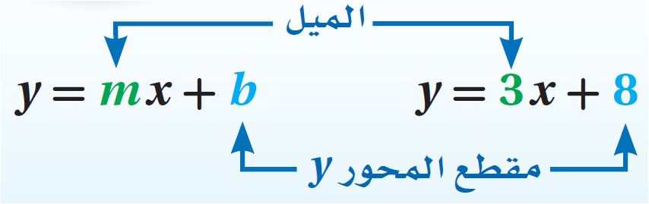
أضف إلى
مفهوم أساسي
معادلة المستقيم غير الرأسي
صيغة الميل والمقطع لمعادلة المستقيم هي
y = mx + b، حيث m ميل المستقيم، وb مقطع المحور y.

Slide 7
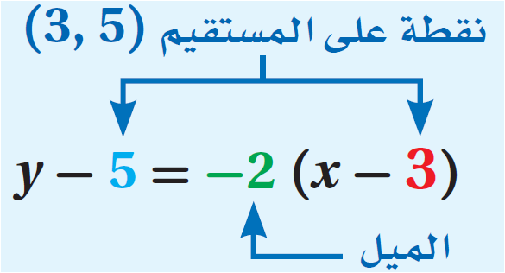
أضف إلى
مفهوم أساسي
معادلة المستقيم غير الرأسي
صيغة الميل ونقطة لمعادلة المستقيم
هي y - y₁ = m (x - x₁) ، حيث (y₁، x₁) إحداثياً أي نقطة على المستقيم، m ميل المستقيم.

Slide 8

إذا علمت الميل ومقطع المحور y أو نقطة على المستقيم، فإنه يمكنك استعمال هاتين الصيغتين لتكتب معادلة المستقيم.

Slide 9

مثال1
معادلة المستقيم بصيغة الميل والمقطع
اكتب بصيغة الميل والمقطع معادلة المستقيم الذي ميله 3، ومقطع المحور y له -2، ثم مثله بيانياً.
صيغة الميل والمقطع
y = mx + b
m = 3,b = -2
y = 3x + (-2)
بسط
y = 3x - 2

Slide 10
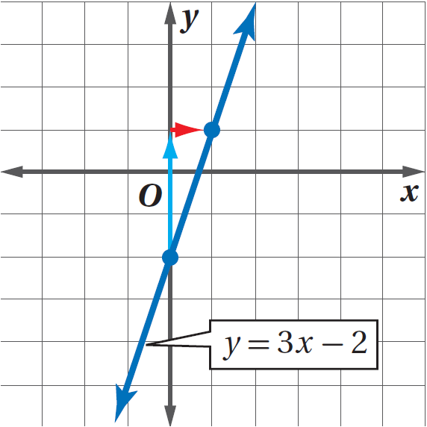
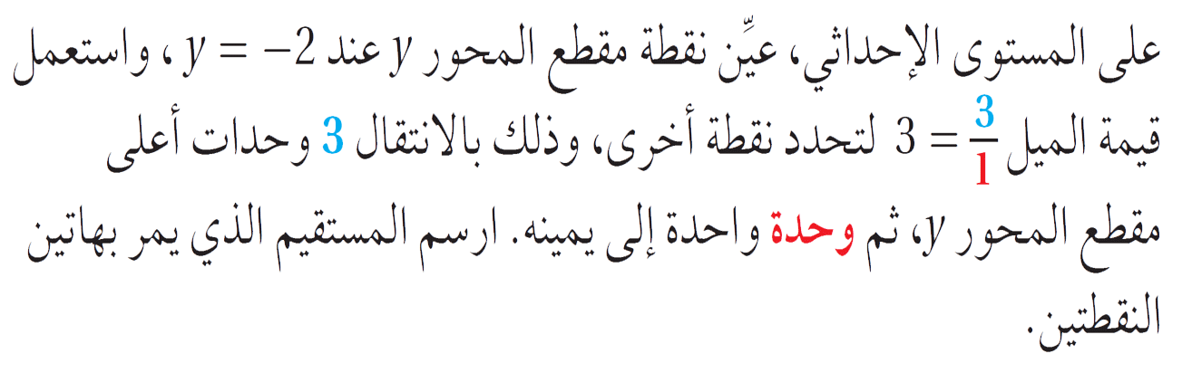
مثال1
معادلة المستقيم بصيغة الميل والمقطع

Slide 11
مثال1
معادلة المستقيم بصيغة الميل والمقطع
تحقق من فهمك
1. اكتب بصيغة الميل والمقطع معادلة المستقيم الذي ميله 1 ، ومقطع المحور y له 8، ثم مثله بيانياً.
2

Slide 12

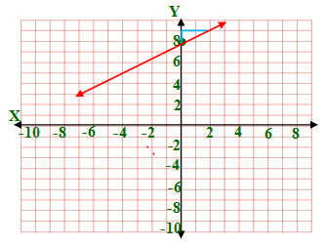
y = x + 8

Slide 13

تنبيه!
التعويض بإحداثيات سالبة عند التعويض بإحداثيات سالبة، استعمل الأقواس لتتجنب الوقوع في أخطاء الإشارات.

Slide 14
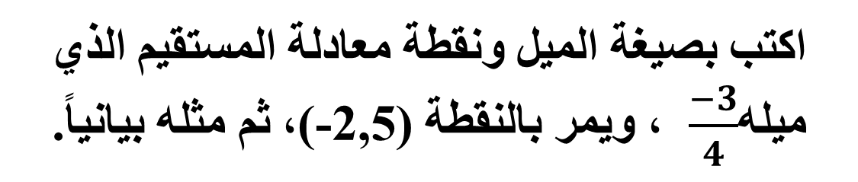
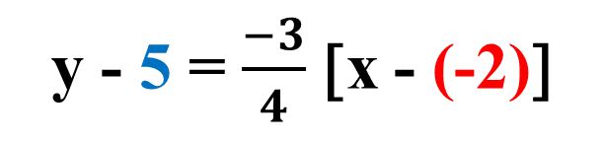
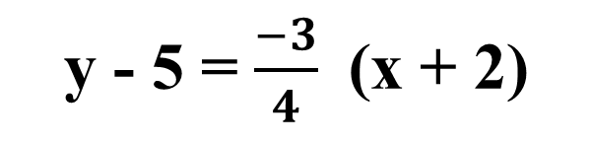
مثال2
معادلة المستقيم بصيغة الميل ونقطة
صيغة الميل ونقطة
y - y₁ = m (x-x₁)
m = - 3 , (x₁,y₁) = (-2,5)
4
بسط

Slide 15
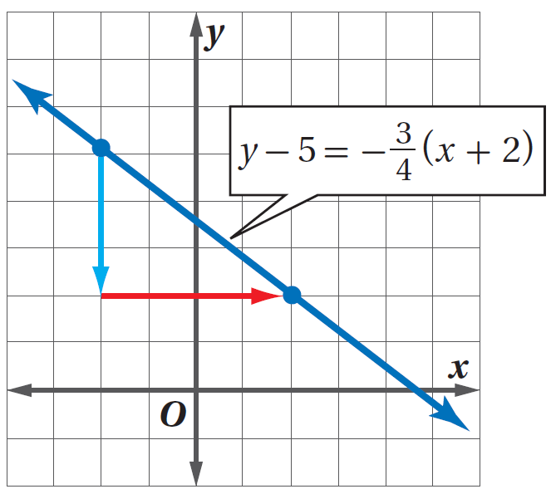
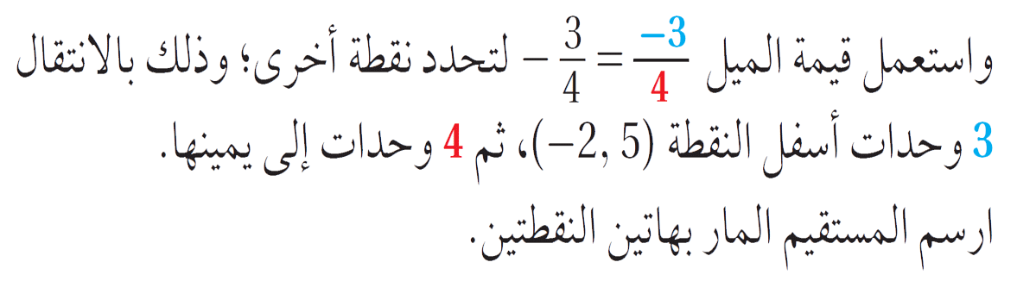
مثال2
معادلة المستقيم بصيغة الميل ونقطة
عين النقطة (-2,5) في المستوى الإحداثي.

Slide 16
مثال2
معادلة المستقيم بصيغة الميل ونقطة
تحقق من فهمك
2) اكتب بصيغة الميل ونقطة معادلة المستقيم الذي ميله 4، ويمر بالنقطة (-3,-6)، ثم مثله بيانياً.

Slide 17
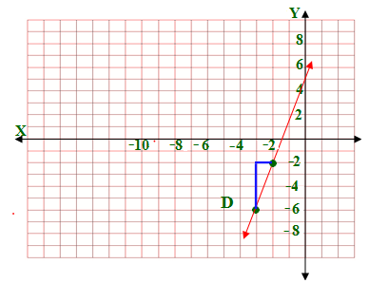
استعمل قيمة الميل 4 لتحديد نقطة أخرى وذلك بالانتقال 4 وحدات لأعلى ثم وحدة واحدة تجاة اليمين.

Slide 18
عندما لا يُعطى ميل المستقيم، استعمل أي نقطتين عليه لحساب ميله، ثم استعمل صيغة الميل ونقطة أو الميل والمقطع لكتابة معادلته.

Slide 19
إرشادات للدراسة
طريقة بديلة
في المثال 3b، يمكنك تعويض إحداثيي إحدى النقطتين في صيغة الميل والمقطع لإيجاد مقطع المحور y، ثم كتابة المعادلة.
y = mx + b
1
2
- ( -7 ) + b=4
7
2
4 =- + b
7
2
4 - = b
1
2
b =
1
2
1
2
لذا y = - x +

Slide 20
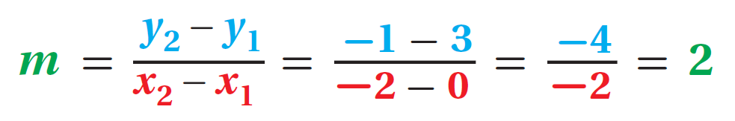
مثال3
معادلة المستقيم المار بنقطتين معلومتين
اكتب بصيغة الميل والمقطع معادلة المستقيم المار بكل زوج نقاط فيما يأتي:
a) (0,3), (-2,-1)
الخطوة 1: أوجد ميل المستقيم المار بالنقطتين.
استعمل صيغة الميل

Slide 21
مثال3
معادلة المستقيم المار بنقطتين معلومتين
اكتب بصيغة الميل والمقطع معادلة المستقيم المار بكل زوج نقاط فيما يأتي:
a) (0,3), (-2,-1)
الخطوة 2: اكتب معادلة المستقيم.
صيغة الميل والمقطع
y = mx + b
m = 2، =3 b
y = 2x + 3

Slide 22
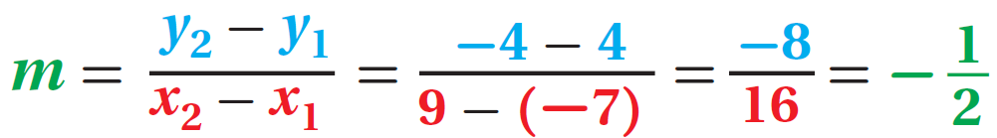
مثال3
b) (9,-4) ,(-7,4)
الخطوة 1:
استعمل صيغة الميل

Slide 23






مثال3
b) (9,-4) ,(-7,4)
الخطوة 2:
صيغة الميل ونقطة
بسط
بالتوزيع
اجمع 4 لكلا الطرفين

Slide 24
مثال3
معادلة المستقيم المار بنقطتين معلومتين
تحقق من فهمك
3A) (8,10) ,(-2,4)
ميل المستقيم المار بنقطتين:
معادلة المستقيم بصيغة الميل والمقطع:
والنقطة هي مقطع المحور y
3
5
y = x +4

Slide 25
مثال3
معادلة المستقيم المار بنقطتين معلومتين
تحقق من فهمك
3B) (2,6) ,(0,0)
ميل المستقيم المار بنقطتين:
معادلة المستقيم بصيغة الميل والمقطع:
والنقطة (0,0 ) هي مقطع المحور y
y = 3x +0

Slide 26
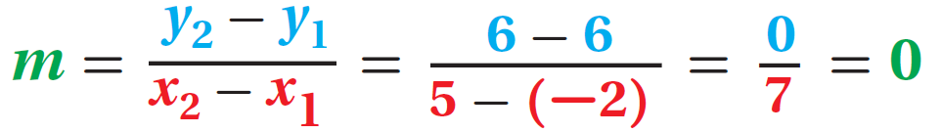
مثال4
معادلة المستقيم الأفقي
اكتب بصيغة الميل والمقطع معادلة المستقيم الذي يمر بالنقطتين (5,6) ,(-2,6).
الخطوة 1:

Slide 27
مثال4
معادلة المستقيم الأفقي
اكتب بصيغة الميل والمقطع معادلة المستقيم الذي يمر بالنقطتين (5,6) ,(-2,6).
الخطوة 2:
صيغة الميل ونقطة
y - y₁ = m (x - x₁)
(-2,6) = (x₁,y₁) , m = 0
y - 6 = 0 [x - (-2)]
بسط
y - 6 = 0
اجمع 6 لكلا الطرفين
y = 6

Slide 28
مثال4
معادلة المستقيم الأفقي
تحقق من فهمك
4) اكتب بصيغة الميل والمقطع معادلة المستقيم الذي يمر بالنقطتين (3,0) ,(5,0)

Slide 29
مثال4
معادلة المستقيم الأفقي
تحقق من فهمك
صيغة الميل ونقطة.
النقطة (0 , 5)
y = 0

Slide 30
تحتوي معادلات المستقيمات الأفقية والرأسية متغيراً واحداً فقط.

Slide 31
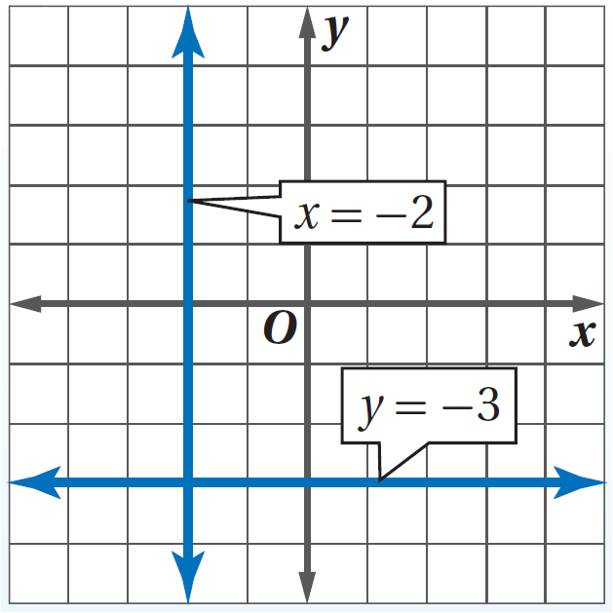
أضف إلى
مفهوم أساسي
معادلات المستقيمات الأفقية أو الرأسية
معادلة المستقيم الأفقي هي y = b، حيث b مقطع المحور y له.
مثال: y = -3
معادلة المستقيم الرأسي هي x = a، حيث a مقطع المحور x له.
مثال: x = -2

Slide 32
المستقيمات المتوازية غير الرأسية لها الميل نفسه، ويكون المستقيمان غير الرأسيين متعامدين إذا كان ناتج ضرب ميليهما يساوي -1. والمستقيم الرأسي والمستقيم الأفقي دائماً متعامدان.

Slide 33
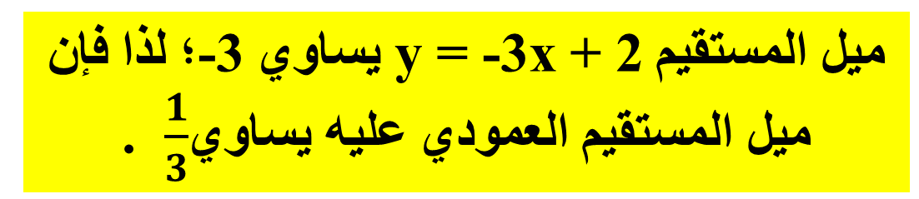
مثال5
معادلات المستقيمات المتوازية أو المتعامدة
اكتب بصيغة الميل والمقطع معادلة المستقيم العمودي على y = -3x + 2، والمار بالنقطة (4,0).

Slide 34




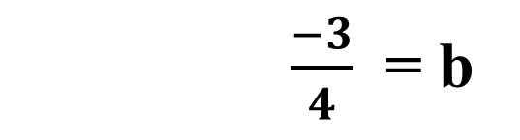

مثال5
معادلات المستقيمات المتوازية أو المتعامدة
صيغة الميل والمقطع
y = mx + b
بسط
لذا فمعادلة المستقيم العمودي هي

Slide 35
مثال5
معادلات المستقيمات المتوازية أو المتعامدة
تحقق من فهمك
5) اكتب بصيغة الميل والمقطع معادلة المستقيم الذي يوازي y = - x + 3 ويمر بالنقطة .(-3,6)
3
4

Slide 36
مثال5
ميل المستقيم هو لذا فإن ميل المستقيم الذي يوازية
و النقطة
إذن معادلة المستقيم الموازي هي:

Slide 37
قراءة الرياضيات
خطي
كلمة منسوبة إلى خط, وتتضمن معنى الاستقامة. وسميت المعادلات الخطية بهذا الاسم: لأن تمثيلها البياني خط مستقيم.

Slide 38
كتابة معادلات لحل المسائل: يمكن تمثيل كثير من المواقف الحياتية باستعمال معادلة خطية.

Slide 39
مثال 6
من واقع الحياة
كتابة معادلة خطية
هواتف: يقارن علي بين عرضين مقدمين من شركة اتصالات. يدفع بموجب العرض X مبلغ 20 ريالاً شهرياً بالإضافة إلى 0.35 ريال عن كل دقيقة اتصال. أما العرض Y فتفاصيله موضحة في فقرة "لماذا؟" في بداية الدرس. أي العرضين أفضل لعلي؟

Slide 40
مثال 6
من واقع الحياة
كتابة معادلة خطية
افهم: العرض X : 20 ريالا شهريا زائد 0.35 ريال عن كل دقيقة اتصال.
العرضY: 30 ريالاً شهريا زائد 0.30 ريال عن كل دقيقة اتصال.
قارن بين العرضين لتحدد متى تكون التكلفة الشهرية لأحدهما أقل من التكلفة الشهرية للآخر.

Slide 41
مثال 6
من واقع الحياة
كتابة معادلة خطية
خطط: اكتب معادلة تمثل التكلفة الشهرية C لكل من العرضين لعدد t من دقائق الاتصال، ثم مثل المعادلتين بيانياً وقارن.

Slide 42
مثال 6
من واقع الحياة
كتابة معادلة خطية
حل: معدلا التزايد أو ميلا التكلفة الشهرية هما 0.35 للعرض X، و0.30 للعرض Y. وعندما يكون عدد دقائق الاتصال صفراً، تكون التكلفة الشهرية هي الرسوم فقط؛ لذا فإن مقطع المحور Y هو 20 للعرض X، و30 للعرض Y.

Slide 43
العرض y
C=mt+b
C=0.30t+30
العرض x
C=mt+b
C=0.35t+20
صيغة الميل والمقطع بالتعويض عن mوb

Slide 44
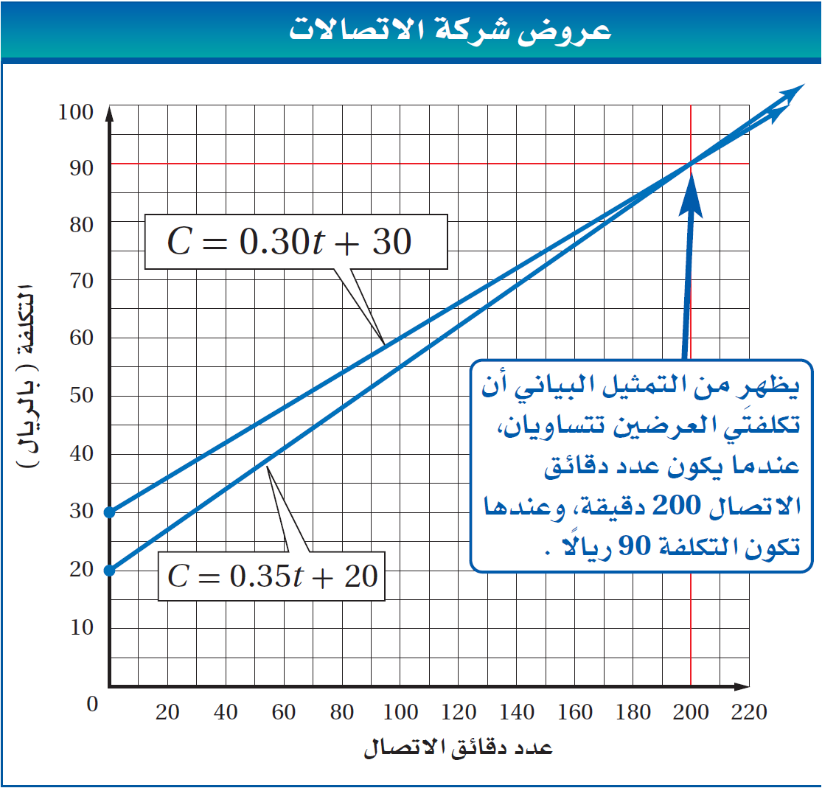

Slide 45
مثال 6
من واقع الحياة
كتابة معادلة خطية
ويظهر أيضاً من التمثيل البياني أنه إذا كان عدد دقائق الاتصال أقل من 200 دقيقة في الشهر، فإن تكلفة العرض X أقل، بينما تكون تكلفة العرض Y أقل إذا كان عدد دقائق الاتصال أكثر من 200 دقيقة في الشهر.

Slide 46
مثال 6
من واقع الحياة
كتابة معادلة خطية
تحقق: تحقق من تقديرك. إذا كان عدد دقائق الاتصال يساوي 200 دقيقة، فإن تكلفة العرض X هي 0.35 (200) + 20 = 90، وتكلفة العرض Y هي 0.30 (200) + 30 = 90.

Slide 47
مثال 6
من واقع الحياة
كتابة معادلة خطية
تحقق من فهمك
6) وضع نادي عرضين مختلفين لرواده.
العرض X :رسوم اشتراك شهرية مقدارها 75 ريالاً زائد 20 ريالً عن كل زيارة للنادي.
العرض Y : 35 ريالاً، عن كل زيارة للنادي من دون رسوم اشتراك.
فأي العرضين أفضل؟
العرض y أفضل.

Slide 48


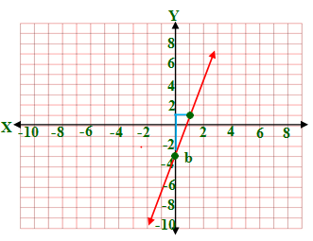
تــأكــــد
اكتب بصيغة الميل والمقطع معادلة المستقيم المعطى ميله ومقطع المحور له y في كل مما يأتي ثم مثله بيانياً:
المثال 1
1- m = 4, b = -3
معادلة المستقيم =

Slide 49
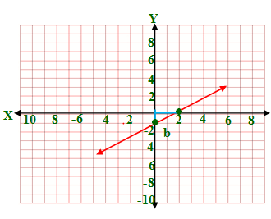
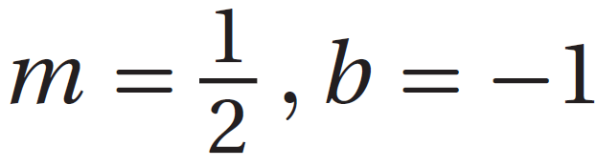
تــأكــــد
اكتب بصيغة الميل والمقطع معادلة المستقيم المعطى ميله ومقطع المحور له y في كل مما يأتي ثم مثله بيانياً:
المثال 1
2-
معادلة المستقيم =

Slide 50
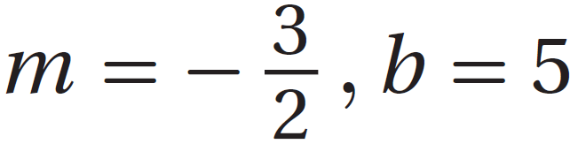
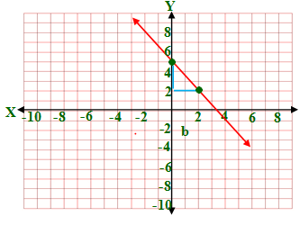
تــأكــــد
اكتب بصيغة الميل والمقطع معادلة المستقيم المعطى ميله ومقطع المحور له y في كل مما يأتي ثم مثله بيانياً:
المثال 1
3-
معادلة المستقيم =

Slide 51
تــأكــــد
المثال 2
اكتب بصيغة الميل ونقطة معادلة المستقيم المعطى ميله ونقطة يمر بها في كل مما يأتي، ثم مثله بيانياً:
4- m = 5, (3,-2)
معادلة المستقيم y = 5x - 17

Slide 52
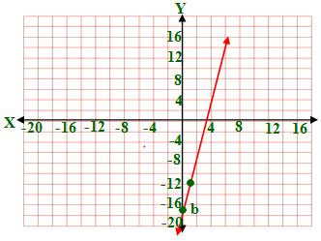
تــأكــــد
المثال 2
اكتب بصيغة الميل ونقطة معادلة المستقيم المعطى ميله ونقطة يمر بها في كل مما يأتي، ثم مثله بيانياً:
4- m = 5, (3,-2)

Slide 53
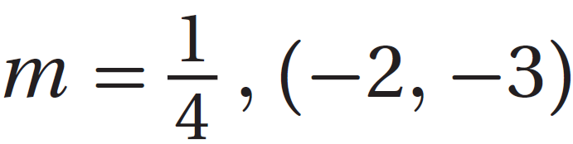
تــأكــــد
المثال 2
اكتب بصيغة الميل ونقطة معادلة المستقيم المعطى ميله ونقطة يمر بها في كل مما يأتي، ثم مثله بيانياً:
5-

Slide 54
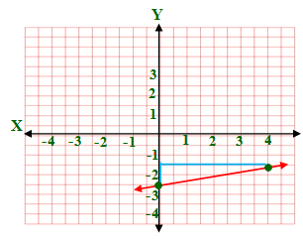
تــأكــــد
المثال 2
اكتب بصيغة الميل ونقطة معادلة المستقيم المعطى ميله ونقطة يمر بها في كل مما يأتي، ثم مثله بيانياً:
5-
معادلة المستقيم

Slide 55
تــأكــــد
المثال 2
اكتب بصيغة الميل ونقطة معادلة المستقيم المعطى ميله ونقطة يمر بها في كل مما يأتي، ثم مثله بيانياً:
6- m = -4.25, (-4,6)

Slide 56
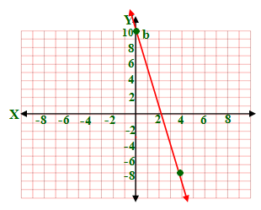
تــأكــــد
المثال 2
اكتب بصيغة الميل ونقطة معادلة المستقيم المعطى ميله ونقطة يمر بها في كل مما يأتي، ثم مثله بيانياً:
6- m = -4.25, (-4,6)
معادلة المستقيم
Y= -4.25 x +10

Slide 57
تــأكــــد
المثالان 3,4
اكتب بصيغة الميل والمقطع معادلة المستقيم الذي أعطيت نقطتان يمر بهما في كل مما يأتي:
7- (0 -1) , (4,4)
8- (4,3), (1,-6)
9- (6,5), (-1,-4)

Slide 58
7- (0 -1) , (4,4)

Slide 59
8- (4,3), (1,-6)

Slide 60
9- (6,5), (-1,-4)

Slide 61
تــأكــــد
المثال 5
10- اكتب بصيغة الميل والمقطع معادلة المستقيم العمودي على y = -2x + 6، والمار بالنقطة (3,2).

Slide 62
10- اكتب بصيغة الميل والمقطع معادلة المستقيم العمودي على y = -2x + 6، والمار بالنقطة (3,2).
ميل المستقيم
لذا ميل المستقيم العمودي عليه =
b =
معادلة المستقيم العمودي هي

Slide 63
تــأكــــد
المثال 5
11- اكتب بصيغة الميل والمقطع معادلة المستقيم الذي يمر بالنقطة (-1,5)، ويوازي المستقيم الذي معادلته y = 4x - 5.

Slide 64
11- اكتب بصيغة الميل والمقطع معادلة المستقيم الذي يمر بالنقطة (-1,5)، ويوازي المستقيم الذي معادلته y = 4x - 5.
ميل المستقيم
لذا ميل المستقيم الذي يوازيه = 4
b =9
معادلة المستقيم العمودي هي

Slide 65
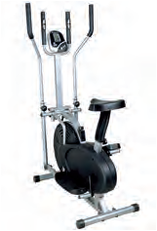
تــأكــــد
المثال 6
12- عروض: يقارن سلمان بين عرضين مقدمين من ناد رياضي، يدفع بموجب العرض الأول اشتراكاً شهرياً قدره 100 ريال، بالإضافة إلى 10 ريالات عن كل زيارة. ويدفع بموجب العرض الثاني اشتراكاً شهرياً قدره 150 ريالاً، ويسمح له بعشر زيارات شهرياً.

Slide 66
تــأكــــد
المثال 6
a- اكتب معادلة تمثل التكلفة الشهرية لكل من العرضين.
10x + 150 = y
معادلة العرض الأول
150 = y
معادلة العرض الثاني

Slide 67
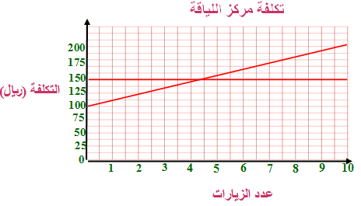
تــأكــــد
المثال 6
b- مثل كلتا المعادلتين بيانياً.

Slide 68
تــأكــــد
المثال 6
c- إذا كان سلمان يريد الذهاب إلى النادي 7 مرات شهرياً، فهل يشترك في العرض الأول أم الثاني؟ فسر إجابتك.
العرض الثاني أفضل ، حيث التكلفة 150 ريالاً، على حين أن تكلفة العرض الأول ريالاً.

